Slide 1
美好出行 Safe Driving System

Slide 2
Agenda
团队介绍
创新项目概述及演示
创新的价值

Slide 3
团队介绍
我们是来自戴尔易安信中国研发中心成都分公司的E-Lab 团队, 负责DELL EMC 存储产品的兼容性测试， 团队成员包括:
罗玉皓
陈燕飞
王芳
何毅

Slide 4

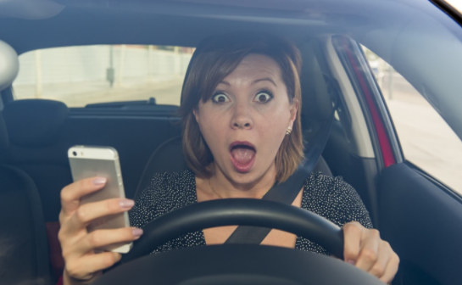

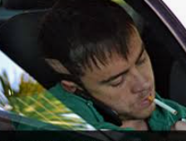
创新项目背景
“道路千万条，安全第一条,行车不规范，亲人两行泪”
“两客一危一重货” 重点车辆的安全行车问题一直备受社会关注
无论是家用车还是商用车出现的安全问题中， 驾驶员者最危险的一面是驾驶员本身的干扰造成的不规范驾驶行为。分心驾驶被称为“新酒后驾车”。 车辆智慧监管是解决这类问题的有效方法之一。
Notes:
智能视频监控报警装置是集视频监控及GPS功能的一体机
分心驾驶占据所有道路上 80％的事故和 25％与事故相关的死亡的责任，被称为 “新酒后驾车”。虽然外部因素可能导致事故发生，但事实是，驾驶者最危险的一面是驾驶员本身的干扰。
对驾驶员最大的干扰是，使用手机占道路上所有事故的 25％和所有致命事故的 14％。根据 AT＆T 的一项调查，在开车时，有 43％的青少年和 49％的成年人承认发短信，因此仅在美国，每年使用手机的人就导致 160 万起事故就不足为奇了。美国国家公路交通安全管理局（National Highway Traffic Safety Administration）的一项独立研究得出的结论是，吸烟者也面临同样的危险，开车时吸烟导致事故发生的可能性是后者的 2 至 3 倍。
据悉，全国性的商用车DMS系统强制安装法规已经在调研立项之中，最快有望在今年底出台。欧盟E-NCAP发布的最新2025路线图，要求从2022年7月开始，所有新车都必须配备DMS。 时中国DMS市场规模也将达到82亿人民币

Slide 5
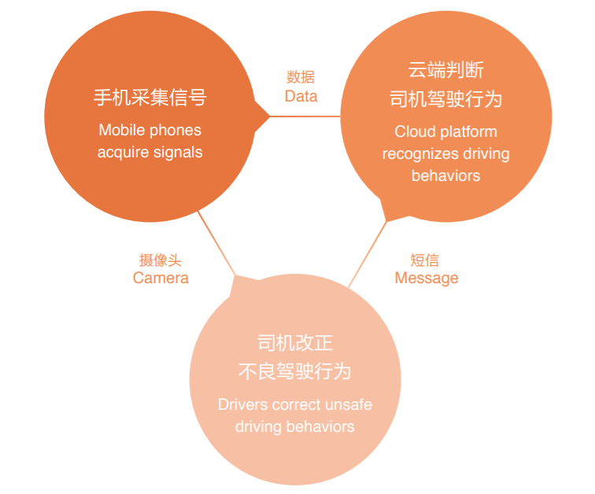
解决方案思路
借助视频采集设备和传感器， 实时采集司机驾驶行为
AI 视频智能检测。识别驾驶员抽烟、使用手机、未系安全带等违规行为，及时预警，降低事故发生率，保障人身财产安全。
- 不规范驾驶行为审计，督促司机提升安全意识并优化驾驶行为，为乘客提供全方位的安全保障
Notes:
利用手 机传感器如GPS、陀螺仪等，检测司机是否存在不安全驾驶行为。疲劳驾驶、分 心驾驶、超速、急加速、急转弯、急刹车等危险驾驶行为都将触发该系统，并给 司机发送信息提醒安全驾驶。督促司机提升安全意识并优化驾驶行为，为乘 客提供全方位的安全保障

Slide 6

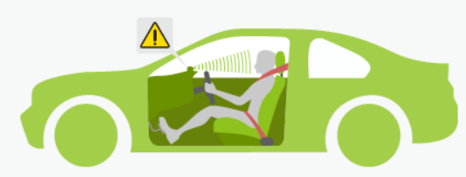
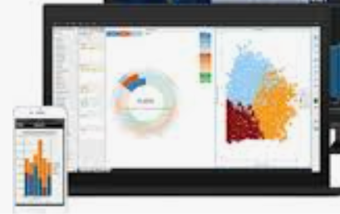

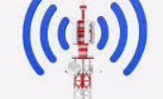

解决方案架构
GPRS/SMS
AI 识别
Apache Flink
Video/sensor
Pravega writer
Pravega Segment Store
驾驶行为审计分析
Pravega Sensor Collector
BI / Statistic
Archive
Notes:
广东省“两客一危一重”车辆智能监管系统（GPS数据、视频监控数据）、广州市道路运输行业安全信息服务平台（GPS数据、视频监控数据）。，
设备安装服务单位如何将终端设备数据接入“两客一危一重”智能监管平台？

Slide 7
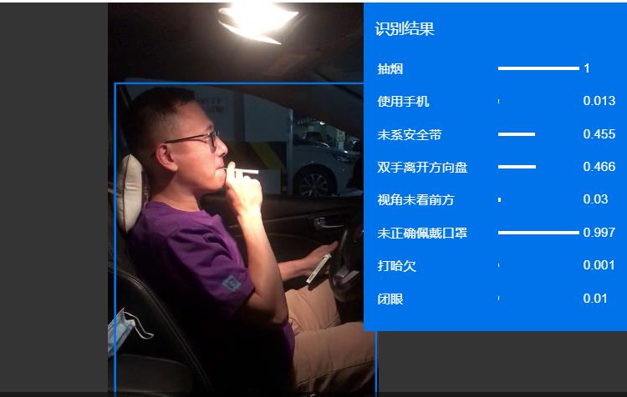
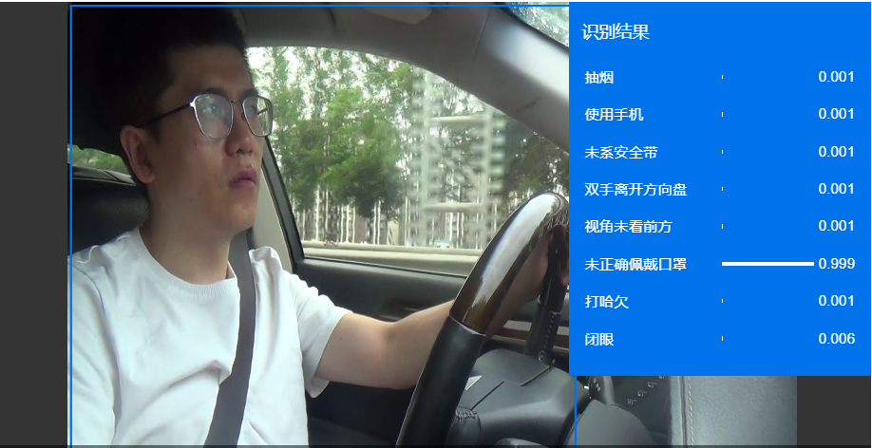
八大类驾驶行为识别
使用手机
抽烟
未系安全带
双手离开方向盘
视角未朝前方
疲劳驾驶
闭眼
未佩戴口罩

Slide 8
创新项目的价值
挑战性
基于车联网的海量流数据需要能够同时应对低延时、高并发和高吞吐要求
需要一套解决方案同时满足流数据实时处理和历史数据批处理需求
传统基于kafka+HDFS的方案，动态扩展性差，数据存储多组件化、多份化，用户开发、存储和运维成本过高
创新性
我们的美好出行项目引入了Pravega架构， 采用流计算和存储一体化，同时兼顾流数据读写实时性和数据存储的持久化，可靠性、一致性诉求，极大降低运维复杂度
Pravega long-term retention功能满足历史数据留存和保管，随时调取， 无需开发第二套接口
Pravega支持数据的生命周期管理，对归档数据可分层存储，可有效降低存档开销。
Notes:
广东省“两客一危一重”车辆智能监管系统（GPS数据、视频监控数据）、广州市道路运输行业安全信息服务平台（GPS数据、视频监控数据）。，
设备安装服务单位如何将终端设备数据接入“两客一危一重”智能监管平台？
针对日益增长的车辆智慧监管需求，海量的视屏流数据处理需要满足低延迟，高吞吐需求，同时需要满足数据可查，可追溯的监管性需求。传统基于kafka+HDFS的方案，动态扩展性差，数据存储多组件化、多份化，极大的增加了用户的存储成本。 同时面临运维成本的增加。
基于Pravega的AI智能驾驶监控解决方案优化了流数据处理架构。Pravega从存储角度来看待流数据， 实时处理流数据同时支持数据存储的持久化、安全、可靠性、一致性、隔离等属性，关注数据的生产、传输、存放、访问等整个数据的生命周期。 Pravega也支持分层存储，可有效降低存档数据存储开销。

Slide 9
创新项目的价值
影响力
Pravega在此次车联网方案中的应用，展示了其性能的优异性，能帮助降低开发, 运维和存储成本，缩短开发周期
可行性
通过DEMO我们已经初步证明了方案的可行性， 能够迅速实现多路视频流的驾驶行为识别， 从而实现行车安全的有效监控，并且延迟在毫秒级。
更进一步的我们可以利用Pravega的实现对历史视频的回溯和审计， 乃至司机行为模式的分析， 完成更多智能化的行车安全功能
Notes:
数据还需要随时恢复到生产环境中再次使用。与此同时，
AI系统的更新、涉及法律诉讼甚至是召回问题时，往
往需要在几天内恢复PB 级的模拟环境数据，以完成更新或
确定责任划分。

Slide 10
Demo
驾驶行为实时监控和报警示例

Slide 11
谢 谢

